Slide 1
TimerをZoomのカメラ映像に表示する

Slide 2
用意するもの
OBS Studio
ここからダウンロードしてインストール
https://obsproject.com/ja/download
Webブラウザ
タイマーアプリ
https://tmtimer.calebgrove.com/

Slide 3
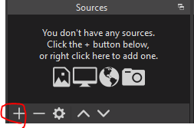
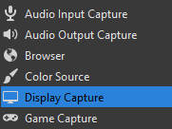
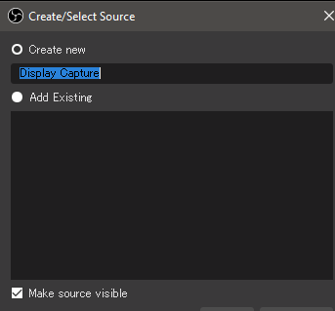
OBS Studioの設定
OBS Studioを起動する
Display Captureの設定

Slide 4
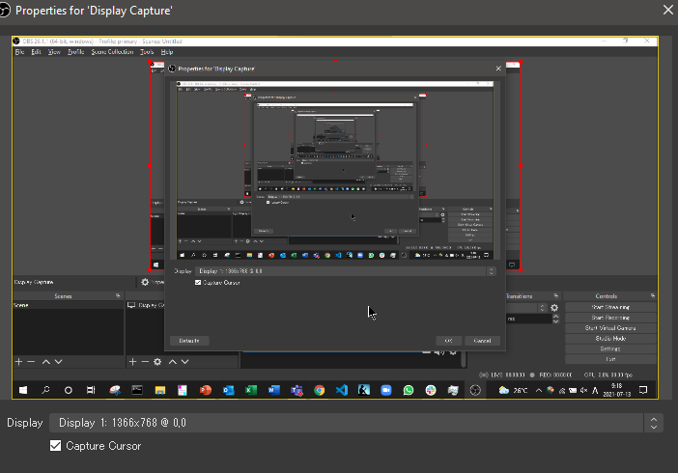
OBS Studioの設定

Slide 5
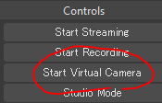
Virtual Cameraの開始

Slide 6
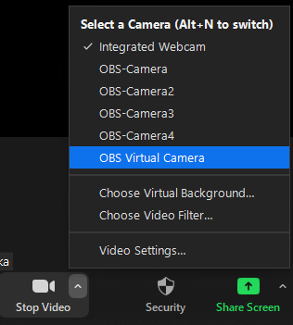
Zoomのカメラ設定
Virtual背景はなし
カメラの選択でOBS Virtual Cameraを選択
これで、あなたの画面に表示されている
内容がzoomのカメラ映像として他の
参加者に配信されます

Slide 7
タイマーの設定と開始
https://tmtimer.calebgrove.com/
ブラウザで上記のURLにアクセスします
スピーチのタイプを選ぶ、または、各色の表示タイミングを直接入力します
色のみの表示で、時間を表示したくない場合はShow Clockのチェックを外します
Startでタイマーが開始されます

Slide 8
注意点
OBS Virtual Cameraを起動中は、あなたのPCに見えている画面そのものが参加者に表示されます
つまり
タイマーの画面は全画面で最前面に表示してください
なので、Displayが一つしかない場合は、タイマー実施中はzoomの画面が見えません。zoomの画面を表示すると、zoomの画面があなたのカメラ画像として参加者に配信されます
複数モニターやWindow Captureを使えばタイマー画面を配信しつつzoomの画面を表示することもできますが、ここには書ききれないので、Google先生に相談しつつ試してみてください

